Slide 1
Workshop Desain Web
Politeknik Elektronika Negeri Surabaya

Slide 2
Materi Perkuliahan
Pengantar HTML
Pendalaman HTML
Pengenalan CSS
Pendalaman CSS
Pengenalan JavaScript
Pendalaman JavaScript

Slide 3
Instalasi dan Konfigurasi Tools, dan Fundamental HTML 5

Slide 4
Instalasi dan Konfigurasi Tools
Web browser
Web server
Text editor
Git & Github

Slide 5
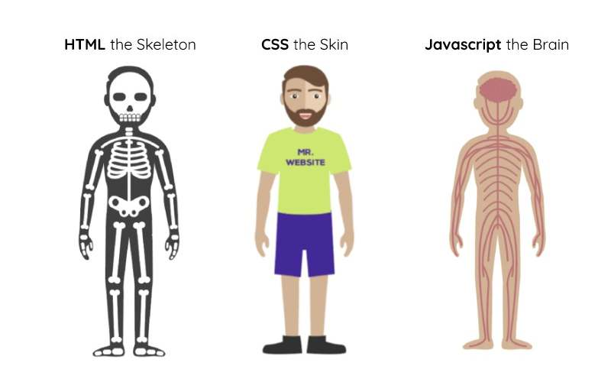

Anatomi Website

Slide 6
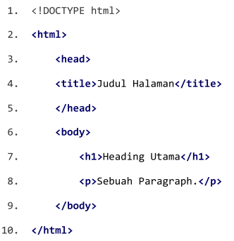
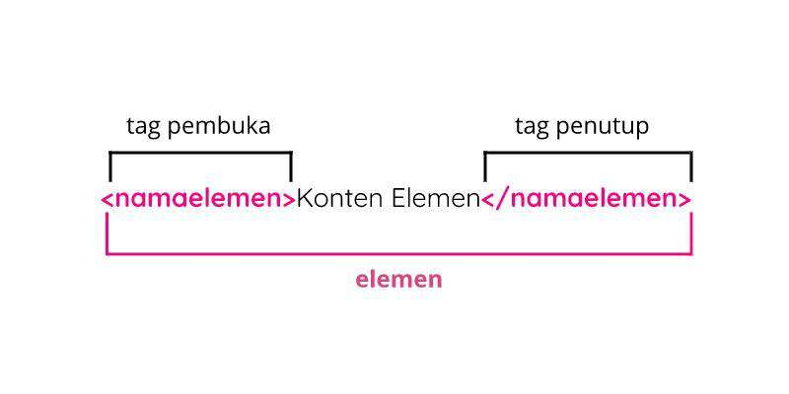
Struktur Dasar HTML

Slide 7
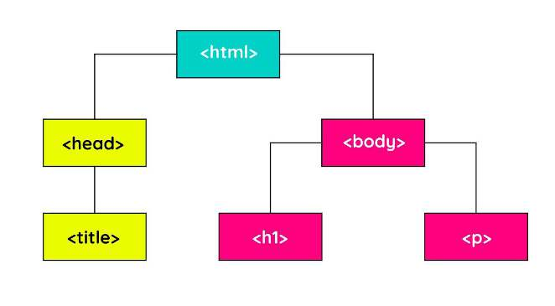
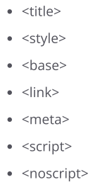
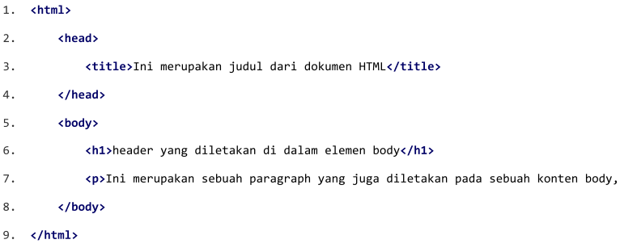
Struktur Dasar HTML
Elemen <head>
Tempat informasi elemen meta, style, link dari dokumen HTML
Elemen <body>
Menampung seluruh konten/elemen yang akan ditampilkan di halaman website

Slide 8

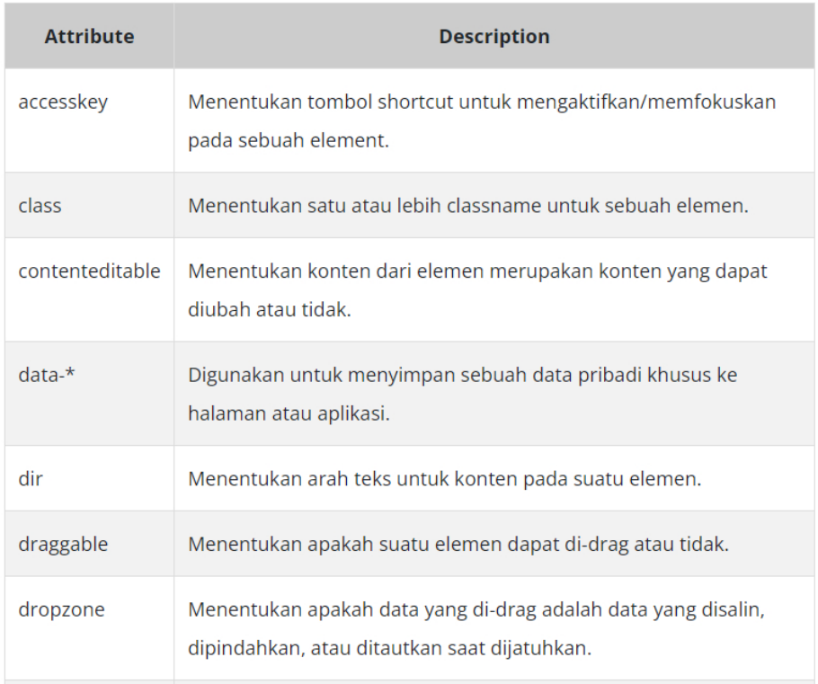
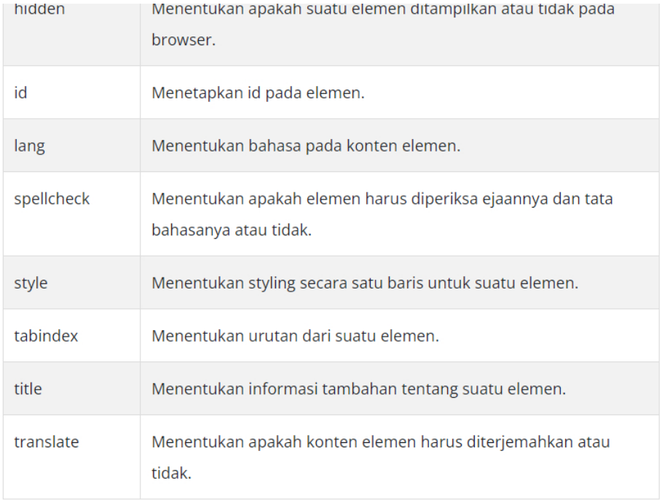
Atribut HTML
Berfungsi memberikan informasi tambahan pada sebuah elemen

Slide 9
Heading
Heading ada 6
<h1> Heading
<h2> Heading
<h3> Heading
<h4> Heading
<h5> Heading
<h6> Heading

Slide 10
Paragraf
Paragraf adalah elemen paling dasar dan sering digunakan pada HTML.
Tag elemen dilambangkan dengan <p>

Slide 11
List
Membuat tampilan daftar/list
Unordered lists : daftar yang ditampilkan tidak memiliki urutan
Ordered lists : daftar yang ditampilkan secara terurut

Slide 12
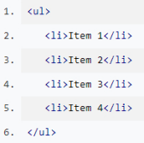

List (unordered list)
Tag unordered list dilambangkan dengan <ul> dan <li>

Slide 13
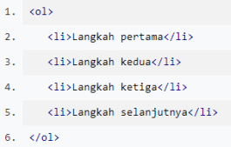

List (ordered list)
Tag ordered list dilambangkan dengan <ol> dan <li>

Slide 14
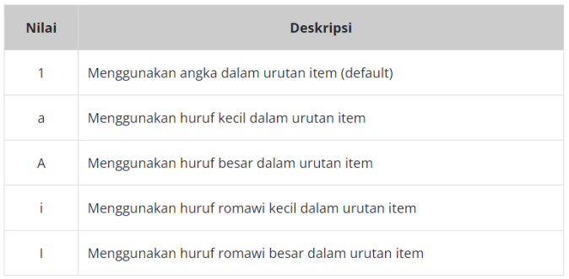
List (atribut type)
Pada element list bisa ditambahi attribut type, start, reserved

Slide 15
Gambar
Elemen gambar dilambangkan dengan <img>
Atribut yang bisa digunakan adalah
Src
Alt
Width
Height

Slide 16
Terima Kasih

Slide 17
Modul Praktikum
Silakan dibaca modul praktikum 1.
Kerjakan Tugas Pendahuluan, Percobaan, Latihan, dan Tugas.
Tugas Pendahuluan dan Percobaan dikerjakan di MS Word ukuran A4, isinya hanya jawaban atau screenshot hasil eksekusi source code.
Latihan dan Tugas dikerjakan dan dikumpulkan dalam bentuk zip source code dan MS Word isinya analisa dari source code
Format nama file MS Word dan Zip adalah [nrp]_[nama]_praktikum_1
Link pengumpulan https://forms.gle/k1boCg66knS2XcNe6 atau https://docs.google.com/forms/d/e/1FAIpQLSc9nigz1zvAA09yjg5NE_p-scVTRbvb4m4U8slmoDE1uadOJA/viewform?usp=sf_link

